Slide 1


计算机网络
Computer Network
授课人
邹永攀
日期
2024年4月1日
Computer Network Curriculum

Slide 2
本章概览
基本概念
客户端/服务器结构
运行原理
应用程序体系结构
分类
点对点结构
特点（优缺点）
混合结构
典型应用
基本概念
超文本/超媒体
应用层
Web服务与Http
HTML/URL
运行机制
Http协议
报文结构
基本概念
协议内容
基本概念
电邮服务与SMTP/POP3/IMAP4
网络应用及其协议
应用类别
文件传输服务与FTP
域名解析服务与DNS
远程登录服务与TELNET
网络配置服务与DHCP

Slide 3
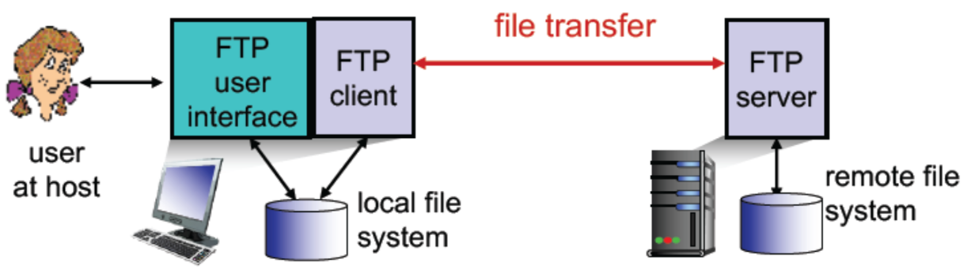

2.5 文件传输服务与FTP、TFTP协议
2.5.1 文件传输的基本概念
FTP允许用户将文件从一台计算机保证可靠传输到另一台计算机
FTP服务使用户可以方便地访问网络文件资源，无需对文件进行转换，服务效率高
FTP服务器：提供FTP服务的计算机；FTP客户端：请求FTP服务器的计算机
服务模式：C/S模式；传输层协议：TCP（FTP协议）、UDP（TFTP协议）
下载：本地计算机用户（客户）将文件从FTP服务器传输到客户的过程
上传：客户端将文件从本地计算机传输到FTP服务器的过程

Slide 4
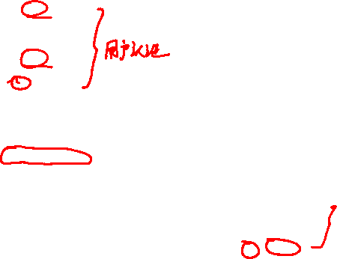
2.5 文件传输服务与FTP、TFTP协议
2.5.2 FTP的工作原理
Notes:
CS模式里只有服务器的端口号是固定的，客服端的服务器不是：socket分配？ 之前说的tcp端口号是否都是指服务器的端口号？ HTTP 80

Slide 5
2.5 文件传输服务与FTP、TFTP协议
2.5.2 FTP的工作原理
FTP的控制命令
USER：向服务器发送用户名
PASS：向服务器发送用户口令 （密码）
LIST：向服务器请求发送当前目录的文件列表
RETR（filename）：从服务器端检索当前目录指定的文件
STOR（filename）：将客户主机的一个文件存储到FTP服务器中
FTP的响应命令
125：数据连接正确，准备传输文件
150：数据连接即将打开；226：数据连接关闭
220：服务就绪；221：服务关闭
Notes:
指令交互式的服务模式

Slide 6

2.5 文件传输服务与FTP、TFTP协议
2.5.2 FTP的工作原理
控制连接：FTP客户端使用临时端口号（如5100）与服务器端熟知端口号（21）之间连接一个控制连接
用户鉴别：控制连接建立之后，服务器端要求客户端发送用户名和口令
数据连接：服务器端接收到客户端文件传输命令后，开始发起与客户端的数据连接。客户端使用临时端口号（如5000）与服务器端熟知端口号20之间建立数据连接
文件传输：文件下载（或上传）
连接关闭：数据连接上文件传输结束，关闭数据连接

Slide 7

2.5 文件传输服务与FTP、TFTP协议
2.5.3 FTP与TFTP的特点对比
FTP的特点
交互式用户界面：利用FTP命令方便与服务器对话
对文件格式说明：允许指定数据类型和格式（文本方式、二进制方式）
权限控制：文件传输之前，向服务器提供登录用户名和口令
TFTP和FTP 的区别
传输可靠性：FTP面向连接的可靠传输，采用TCP；TFTP简洁、采用UDP
协议命令集：FTP包含发送/接收文件、列出目录与删除文件等复杂命令，TFTP协议只定义文件发送/接收基本命令
数据表示：FTP可指定数据类型，TFTP只允许传输ASCII码或二进制文本文件
用户鉴别：FTP有登录用户鉴别功能，TFTP不提供用户鉴别功能
Notes:
TFTP是简约版的FTP协议

Slide 8

2.5 文件传输服务与FTP、TFTP协议
2.5.4 匿名FTP服务 （非常常用）
在FTP服务器上建立一个公开账户（通常为Anonymous），并赋予该账户访问公共目录的权限，以便提供免费的服务
要访问匿名服务FTP，不需要输入用户名与用户密码（也可以用“Anonymous”作为用户名，用“Guest”作为密码
匿名FTP服务只允许用户下载文件，不允许用户上传文件

Slide 9
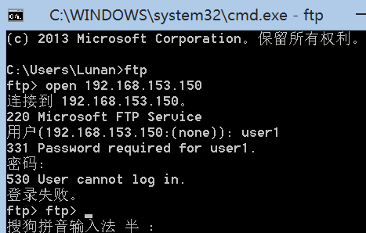
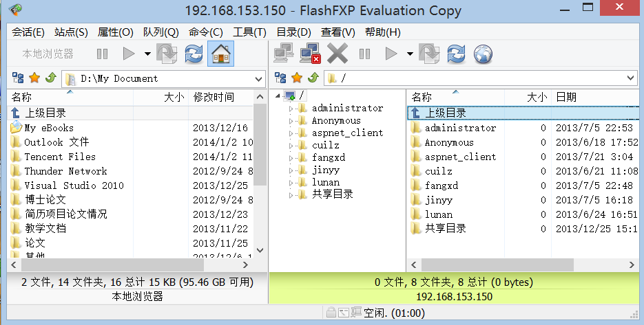
2.5 文件传输服务与FTP、TFTP协议
2.5.5 FTP客户程序
传统命令行：在MS-DOS控制台命令行状态下，执行FTP命令行
Web浏览器（ftp://192.168.153.150）：浏览器用于Web访问外，还支持FTP方式登录FTP服务器，下载文件
FTP下载工具：FlashFXP、LeechFTP、CuteFTP等

Slide 10
随堂小测
1. FTP客户和服务器间传递FTP命令时，使用的连接是（ ）。
A. 建立在TCP之上的控制连接 B. 建立在TCP之上的数据连接
C. 建立在UDP之上的控制连接 D. 建立在UDP之上的数据连接
2.下列关于FTP的叙述中，错误的是（ ）。
A. 数据连接在每次数据传输完毕后就关闭 B. 控制连接在整个会话期间保持打开状态
服务器与客户端的TCP20端口建立数据连接 D. 客户端与服务器的TCP21端口建立控制连接
3. 下列关于FTP连接的叙述中，正确的是（ ）。
控制连接先于数据连接被建立，并先于数据连接被释放
数据连接先于控制连接被建立，并先于控制连接被释放
控制连接先于数据连接被建立，并晚于数据连接被释放
数据连接先于控制连接被建立，并晚于控制连接被释放
匿名FTP访问通常使用（ ）作为用户名。
A. Guest B. Email地址 C. Anonymous D. 主机ID

Slide 11
随堂小测
5. 一个FTP用户发送了一个LIST命令来获取服务器的文件列表，这时服务器应该通过（ ）端口来传输该列表。
21 B. 20 C. 22 D. 19
6. 下列关于FTP的叙述中，错误的是（ ）。
A. FTP可以在不同类型的操作系统之间传送文件 B. FTP并不适合用在两个计算机之间共享读写文件
C. 控制连接在整个FTP会话期间一直保持 D. 客户端默认使用端口20与服务器建立数据传输连接
7. 以下关于FTP用户程序特点的描述中，错误的是（ ）。
FTP用户程序主要有传统的FTP命令行、浏览器与FTP下载工具
传统的FTP命令行是最早的FTP用户程序
浏览器软件支持访问FTP服务器，可以直接登录到FTP服务器并下载文件
使用FTP命令行从FTP服务器下载文件的过程中网络连接意外中断，用户程序通过断点续传功能可以继续进行剩余部分的传输

Slide 12
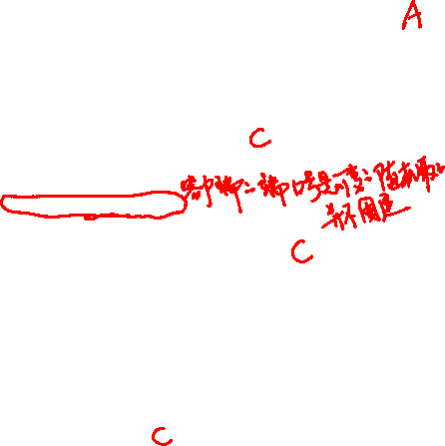
随堂小测
1. FTP客户和服务器间传递FTP命令时，使用的连接是（ ）。
A. 建立在TCP之上的控制连接 B. 建立在TCP之上的数据连接
C. 建立在UDP之上的控制连接 D. 建立在UDP之上的数据连接
2.下列关于FTP的叙述中，错误的是（ ）。
A. 数据连接在每次数据传输完毕后就关闭 B. 控制连接在整个会话期间保持打开状态
服务器与客户端的TCP20端口建立数据连接 D. 客户端与服务器的TCP21端口建立控制连接
3. 下列关于FTP连接的叙述中，正确的是（ ）。
控制连接先于数据连接被建立，并先于数据连接被释放
数据连接先于控制连接被建立，并先于控制连接被释放
控制连接先于数据连接被建立，并晚于数据连接被释放
数据连接先于控制连接被建立，并晚于控制连接被释放
匿名FTP访问通常使用（ ）作为用户名。
A. Guest B. Email地址 C. Anonymous D. 主机ID

Slide 13
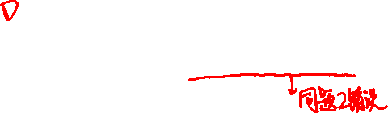
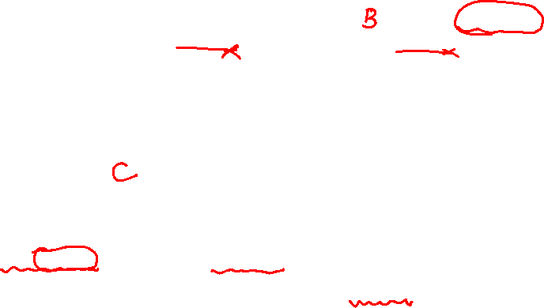
随堂小测
5. 一个FTP用户发送了一个LIST命令来获取服务器的文件列表，这时服务器应该通过（ ）端口来传输该列表。
21 B. 20 C. 22 D. 19
6. 下列关于FTP的叙述中，错误的是（ ）。
A. FTP可以在不同类型的操作系统之间传送文件 B. FTP并不适合用在两个计算机之间共享读写文件
C. 控制连接在整个FTP会话期间一直保持 D. 客户端默认使用端口20与服务器建立数据传输连接
7. 以下关于FTP用户程序特点的描述中，错误的是（ ）。
FTP用户程序主要有传统的FTP命令行、浏览器与FTP下载工具
传统的FTP命令行是最早的FTP用户程序
浏览器软件支持访问FTP服务器，可以直接登录到FTP服务器并下载文件
使用FTP命令行从FTP服务器下载文件的过程中网络连接意外中断，用户程序通过断点续传功能可以继续进行剩余部分的传输
Notes:
FTP并不适合用在两个计算机之间共享读写文件：腾讯文档就是共享读写，CS架构不适合做

Slide 14
2.6 域名系统与DNS服务
2.6.1 DNS服务的概念 Domain Network System
DNS的作用
主机域名转换成IP地址
能够方便访问各种网络资源和服务
实现互联网应用层协议的基础

Slide 15

2.6 域名系统与DNS服务
2.6.1 DNS服务的概念
DNS系统的功能
名字空间定义：系统提供所有可能出现的结点命名的名字空间
名字注册：为主机分配在全网具有唯一性的名字
名字解析：提供有效的主机名与网络IP地址转换机制
Notes:
集中式 -> 分布式
线性查找效率低 -> 树状结构

Slide 16

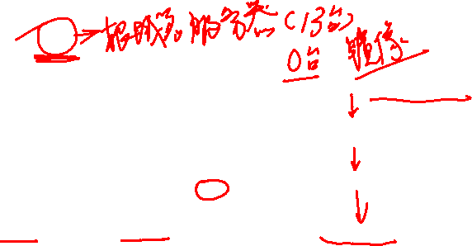
2.6 域名系统与DNS服务
2.6.2 域名结构
主机名字要求全局唯一，能在整个互联网通用
便于管理（名字分配、确认、回收）
便于映射，域名与IP地址之间映射（关键问题映射效率）

Slide 17
2.6 域名系统与DNS服务
2.6.3 DNS服务的实现
域名空间与资源记录
按照树形名字空间结构，域名相关数据技术规范建立
域名空间树上每个结点和叶子用一组信息命名
域名查询就是从某个域的域名集合中抽取某类特殊信息的过程
域名服务器
保存域名树结构和对应信息的服务器程序
拥有对部分域名空间树完整信息的解析（授权服务器）
授权服务器所管理的是“区域”（zone）域名信息
地址解析程序：从域名服务器中检索客户请求查询的域名所对应的IP地址

Slide 18
2.6 域名系统与DNS服务
2.6.3 DNS服务的实现
三者的关系
通过对本地地址解析程序系统调用，对域名系统进行访问
从地址解析角度看，域名系统是由数量未知的域名服务器构成的系统，每个域名服务器存储整个域名空间树数据的一部分
从域名服务角度看，域名系统由相互独立（称为“区域”）的本地数据集构成的

Slide 19
2.6 域名系统与DNS服务
2.6.4 DNS的基本原理
域名解析的基本概念
域名解析器：将域名转换为对应的IP地址的过程
控制面板→TCP/IP→属性
域名解析算法
递归解析
迭代解析
缓存
Notes:
两种解析方式要求非常熟悉

Slide 20


2.6 域名系统与DNS服务
2.6.4 DNS的基本原理
迭代解析
Notes:
后面的每一步都依赖于前一步的结果

Slide 21

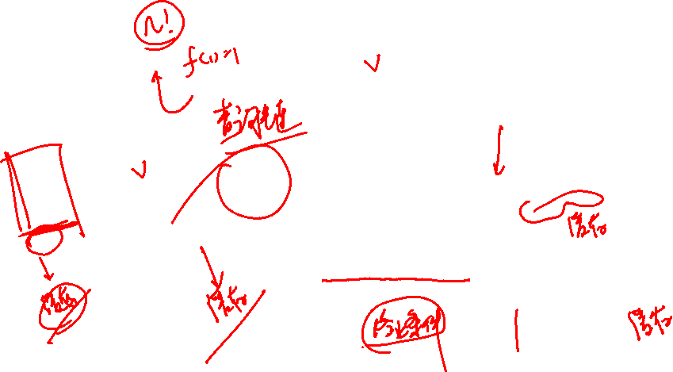
2.6 域名系统与DNS服务
2.6.4 DNS的基本原理
递归解析
Notes:
中间过程不返回到本地服务器，一路到底，再从底返回

Slide 22
2.6 域名系统与DNS服务
2.6.4 DNS的高速缓存
复制：每个根目录被复制，该服务器副本存放在整个网络上。当一个新的网络加入互联网时，在本地的DNS服务器中配置一个根服务器表
缓存：使用高速缓存优化查询开销。每个服务器都保留了一个域名缓存，查询一个新的域名时，服务器将该绑定的一个副本置于它的缓存中

Slide 23

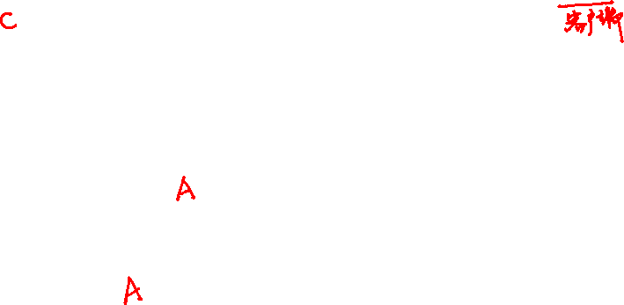
随堂小测
1. 互联网中域名解析依赖于由域名服务器组成的逻辑树。在域名解析过程中，主机上请求域名解析的软件不需要知道（ ）信息。
I. 本地域名服务器的IP
II. 本地域名服务器父结点的IP
III. 域名服务器树根结点的IP
A. I和II B. I和III C. II和III D. I、II、III
2. 在DNS的递归查询中，由（ ）给客户端返回地址。
最开始连接的服务器 B. 最后连接的服务器 C. 目的地址所在服务器 D. 不确定
3. 若本地域名服务器无缓存，则在采用递归方法解析另一网络某主机域名时，用户主机和本地域名服务器发送的域名请求条数分别为（ ）。
1条，1条 B. 1条，多条 C. 多条，1条 D. 多条，多条

Slide 24

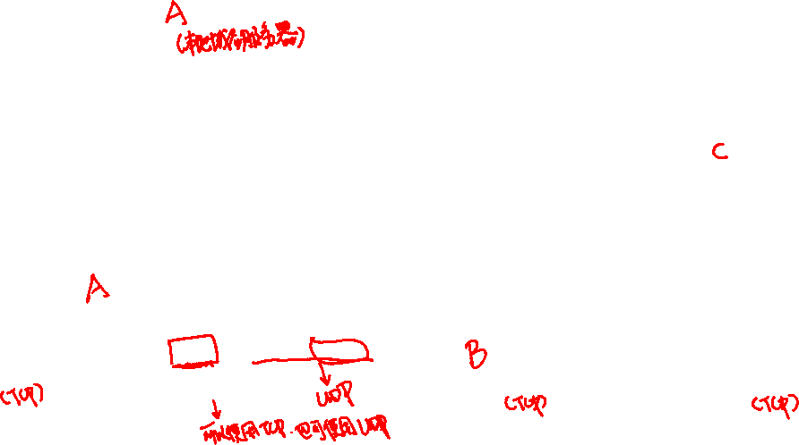
随堂小测
4. 一台主机要解析www.cskaoyan.com的IP地址，如果这台主机配置的域名服务器为202.120.66.68，因特网顶级域名服务器为11.2.8.6，而存储www.cskaoyan.com的IP地址对应关系的域名服务器为202.113.16.10，那么这台主机解析该域名通常首先查询（ ）。
A. 202.120.66.68域名服务器 B. 11.2.8.6.域名服务器
C. 202.113.16.10域名服务器 D. 可以从这3个域名服务器中任选一个
5. 假设所有域名服务器均采用迭代查询方式进行域名解析。当主机访问规范域名为www.abc.xyz.com的网站时，本地域名服务器在完成该域名解析的过程中，可能发出DNS查询的最少和最多次数分别是（ ）。
A. 0，3 B. 1，3 C. 0，4 D. 1，4
6. 域名与（ ）具有一一对应的关系。
A. IP地址 B. MAC地址 C. 主机 D. 以上都不是
7. DNS是基于（ ）模式的分布式系统。
A. C/S B. B/S C. P2P D.以上都不是
8. 下列TCP/IP应用层议中，可以使用传输层无连接服务的是（ ）。
A. FTP B. DNS C. SMTP D. HTTP

